Slide 1



KHỞI ĐỘNG
Các em hãy trả lời đúng các câu hỏi để nhận những phong bao lì xì may mắn nhé.

Slide 2











Notes:
Click vào phong bao lì xì để tới câu hỏi
Tại câu hỏi, click vào con hổ để quay về
Chơi xong click vào mũi tên để đi tới bài học

Slide 3



2 x 5 = ?
A. 11
C. 10
B. 2
D. 5

Slide 4


2 x 10= ?
A. 20
C. 15
B. 2
D. 10

Slide 5

2 x 4 = ?
A. 4
C. 2
B. 9
D. 8

Slide 6
START
2 x 8 = ?
A. 5
C. 8
B. 16
D. 12

Slide 7

2 x 7 = ?
A. 14
C. 7
B. 9
D. 25

Slide 8
Bài 39
BẢNG NHÂN 2
Tiết 2: Luyện tập
(trang 10)

Slide 9



Yêu cầu cần đạt
1
Củng cố bảng nhân 2; vận dụng tính nhẩm.
2
Biết đếm cách đều 2.
3
Vận dụng vào giải bài toán thực tế.

Slide 10
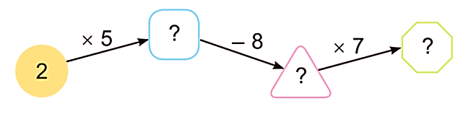
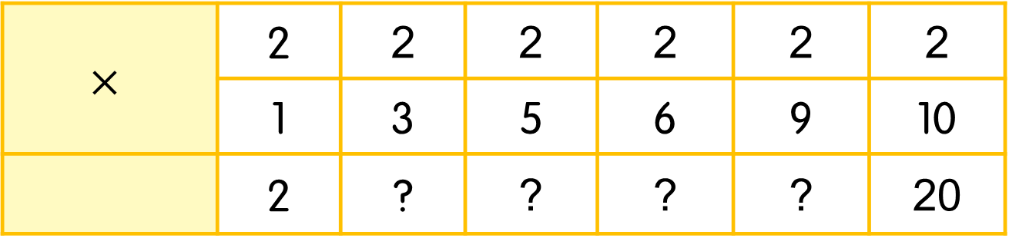
1
Số
?
a)
$$×$$ | 2 | 2 | 2 | 2 | 2 | 2
 | 1 | 3 | 5 | 6 | 9 | 10
 | 2 | ? | ? | ? | ? | 20
6
10
12
18
b)
10
14
2

Slide 11
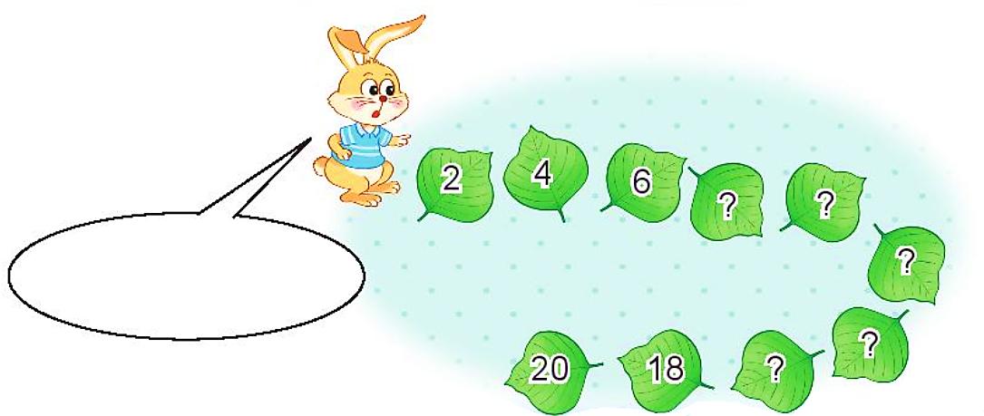
2
Đếm thêm 2 rồi nêu số còn thiếu.
8
10
Hai, bốn, sáu,..., mười tám, hai mươi.
12
14
16

Slide 12
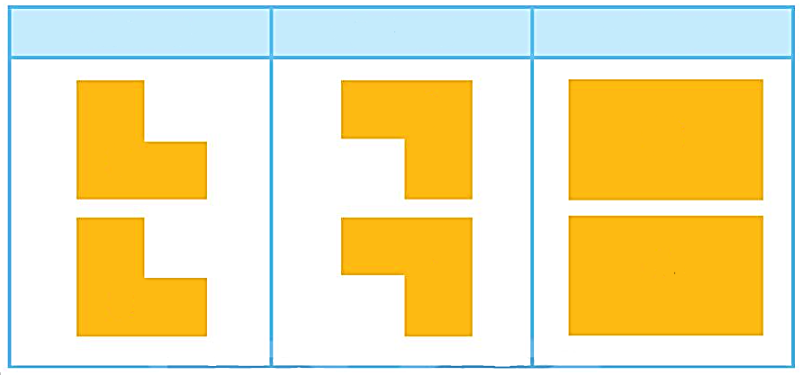
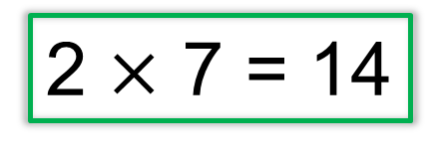
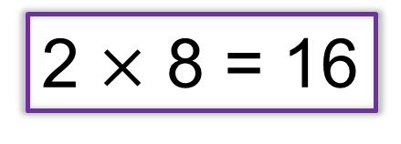
3
Từ các thừa số và tích dưới đây, em hãy lập các phép nhân thích hợp.
Thừa số
Thừa số
Tích
7
16
2
8
14
2
2 $×$ 8 = 16
2 $×$ 7 = 14

Slide 13



4
Một con cua có 2 cái càng.
a) 5 con cua có bao nhiêu cái càng?
b) 7 con cua có bao nhiêu cái càng?
Bài giải
Bài giải
Số càng của 5 con cua là:
Số càng của 7 con cua là:
?
?
14
?
10
2
7
?
5
?
$×$ = (cái càng)
2 $×$ = (cái càng)
Đáp số: cái càng
14
Đáp số: cái càng
?
10
?

Slide 14
Yêu cầu cần đạt
1
Củng cố bảng nhân 2; vận dụng tính nhẩm.
2
Biết đếm cách đều 2.
3
Vận dụng vào giải bài toán thực tế.

Slide 15
ĐỊNH HƯỚNG HỌC TẬP
-Ôn và học thuộc bảng nhân 2
-Chuẩn bị bài bảng nhân 5

